Slide 1
Machine learning model for Bitcoin exchange rate prediction
using economic and technology determinants
中文：利用经济和技术决定因素预测比特币汇率的机器学习模型
作者单位：首都经济贸易大学管理工程学院（中国北京）
分享人：徐泽良
时间：2021年1月9日

Slide 2
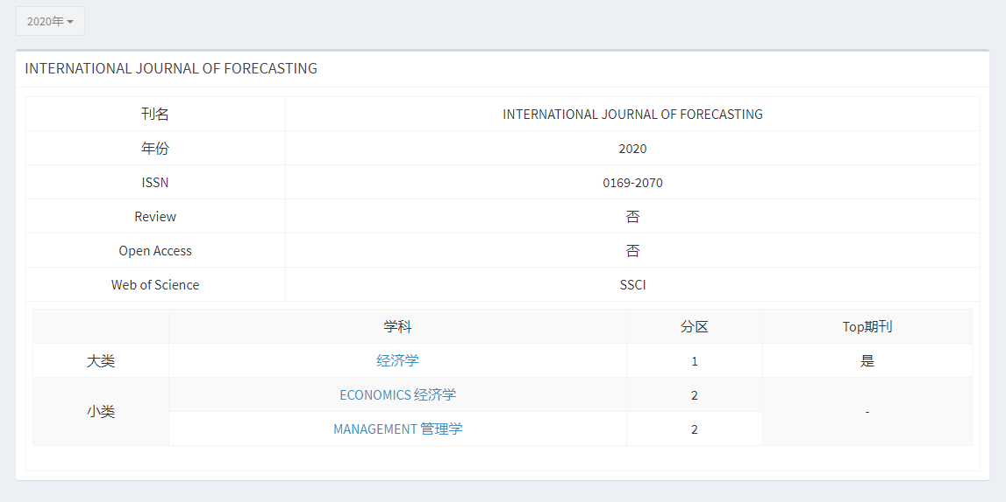
期刊简介（International Journal of Forecasting）

Slide 3
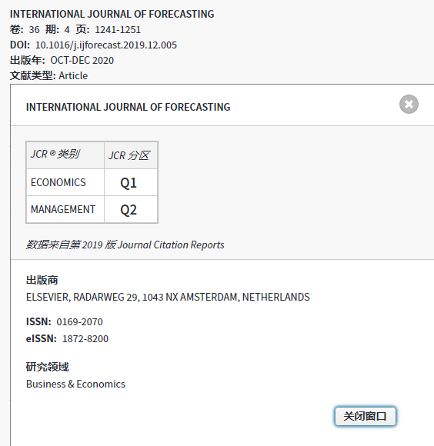
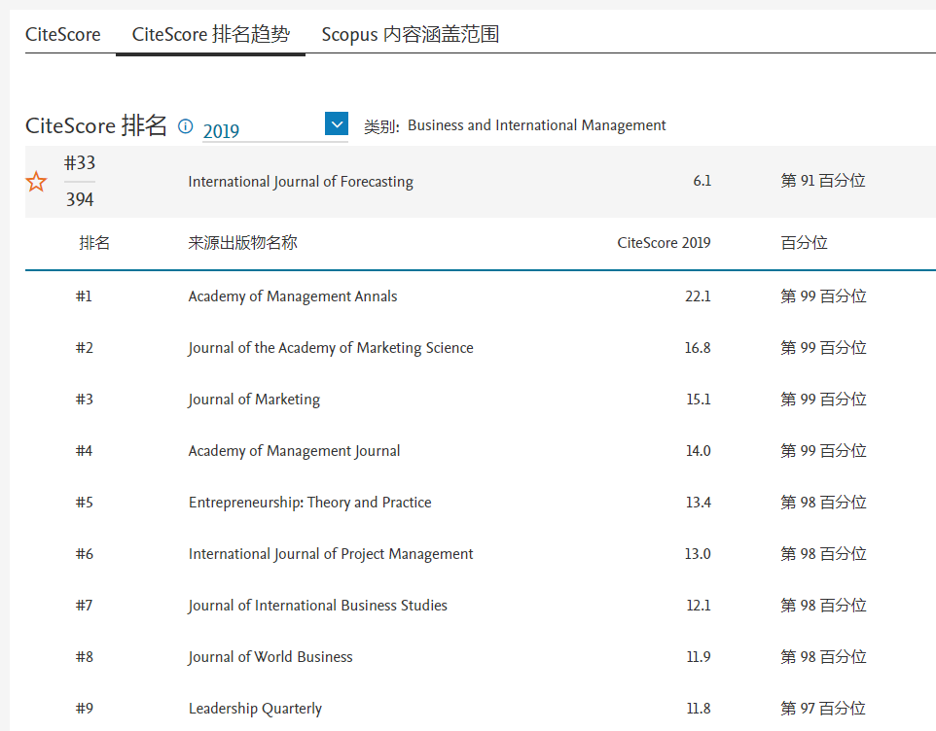
期刊简介（International Journal of Forecasting）

Slide 4

作者简介
陈炜 管理学博士 教授 博士生导师
简介：2007年毕业于北京交通大学经济管理学院，获得管理学博士学位。目前主要研究方向为量化金融与机器学习、金融复杂网络建模、不确定决策理论与方法，智能优化算法等。
项目：近年来，先后主持国家自然基金国际（地区）合作与交流重点项目（子课题）、北京市属高校长城学者培养计划项目、教育部人文社科青年及一般项目，北京市社科基金、北京市教委科技项目、首都经济贸易大学青年学术创新团队等科研项目。
学术成果：以第一作者或通讯作者在Annals of Operations Research、IEEE Transactions on Fuzzy Systems、International Journal of Forecasting、Expert Systems with Applications、Applied Intelligence、Soft Computing、International Journal of Fuzzy Systems等国际期刊发表论文多篇。
职务：担任首都经济贸易大学量化金融研究中心主任、中国运筹学会智能计算分会常务理事，中国优选法统筹法与经济数学研究会理事。
主讲课程：《量化投资策略》、《机器学习和量化投资》、《最优化理论与方法》、《决策理论与方法》等。
邮箱：chenwei@cueb.edu.cn

Slide 5
摘要
背景：前人有使用传统的统计和计量方法来理解比特币的经济和技术决定因素，但很少考虑使用这些决定因素开发预测模型。
创新点：我们开发了一个两阶段的方法：
第一阶段，采用ANN和RF两种非线性特征选择方法对经济和技术因素进行降维；
第二阶段，利用LSTM对降维后的数据进行预测，结果发现利用经济和技术决定因素，LSTM预测效果优于利用原始数据的ARIMA、SVR、ANFIS和LSTM。
结论：从经济和技术决定因素获得的信息对预测比特币汇率比以前的汇率更重要。

Slide 6
1 引言（回答了两个问题）
（1）我们为什么研究比特币？
答：比特币占加密货币市值的48％以上，研究比特币很热门。
（2）我们为什么要考虑经济和技术决定因素，而且要采用机器学习模型？
答：①目前关于比特币汇率预测的研究均使用以前的汇率作为预测因子。但比特币高度不稳定，有必要考虑其汇率的各种决定因素。所以我们将经济和技术决定因素纳入比特币汇率预测之内，采用二阶段方法，筛选出重要性高的决定因素，再利用LSTM与其他模型对比。
②比特币预测方法有两种：统计模型和人工智能。但统计模型只能用于线性且变量必须服从正态分布，为了克服这些局限性，如ANN、Bayesian和SVR等人工神经网络模型能够从大数据中集中提取有价值的隐藏信息，而且不需要任何关于数据的先验知识。

Slide 7
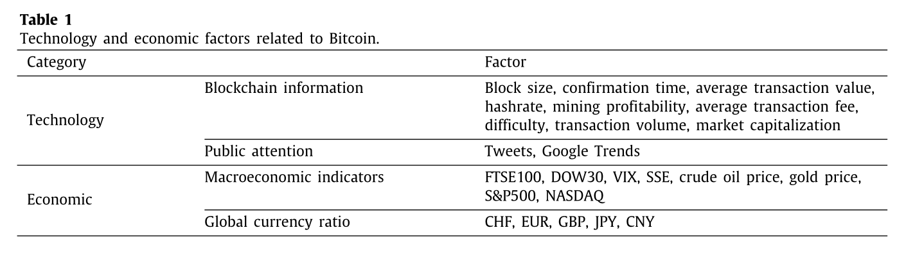
2 数据准备
技术决定因素：（1）区块链信息 https://blockchain.info/
（2）公众关注指标：①谷歌趋势表明了公众了解比特币的意愿；
②tweets则可以代表公众讨论比特币的意愿。
经济决定因素： （1）宏观经济指标；
（2）全球主要货币与美元的汇率：瑞士法郎、欧元、英镑、日元和人民币

Slide 8
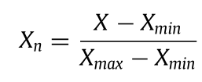
3 方法—第一步：数据预处理
（1）数据清洗：数据合适时，以均值替代缺失值；否则，将缺失值对应的日期从数据集中删除。
（2）数据划分：①2011年8月1日--2013年12月31日。
②2013年8月1日--2014年12月31日。
③2014年7月1日--2017年12月31日。
④2015年7月1日--2018年7月31日。
使用最近两个月的数据作为测试集，其余的作为训练集。
（3）数据转换：最大最小值归一化

Slide 9
3 方法
模型：阶段1
（1）特征选择：ANN（ 经反向传播训练的多层前馈神经网络结构）和RF（随机树数目500）
（2）灵敏度分析：测量不同因素的重要性，并将RF和ANN测量的变量的重要值归一化为[0,1]
（3）多种特征选择方法：采用交叉策略对不具代表性的变量组合进行过滤，生成最终的候选特征集，用于第二阶段的研究。
模型：阶段2
把筛选特征后的数据利用LSTM模型进行预测，与利用原始数据进行预测的ARIMA模型、支持向量回归模型（SVR）、自适应网络模糊推理系统(ANFIS)和LSTM模型对比。

Slide 10
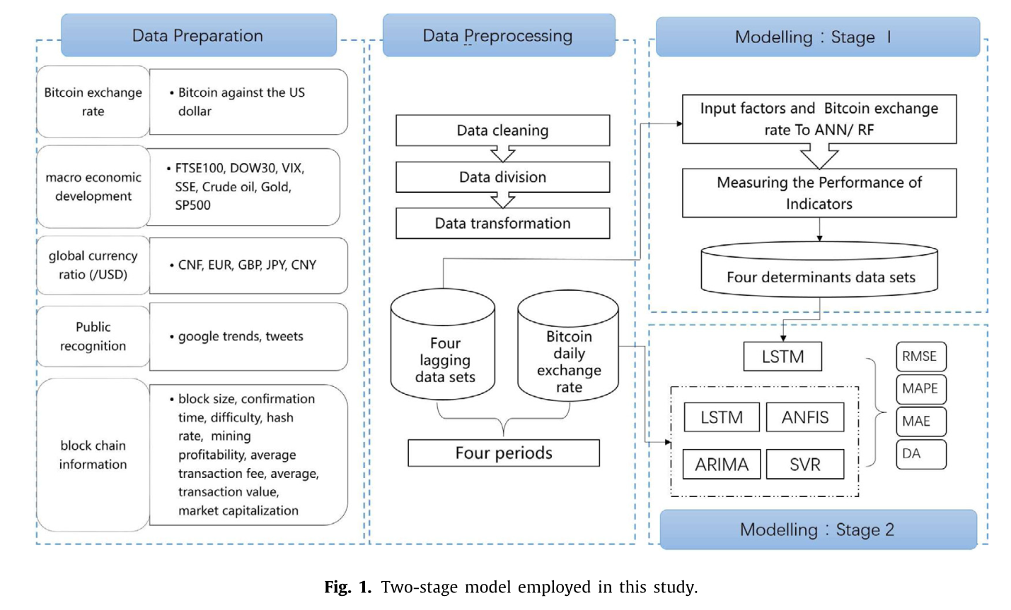
3 方法—具体流程图

Slide 11
4 实证结果—阶段1
(1)四个时期的比特币汇率受到不同的经济和技术因素的影响；
(2)从技术因素角度来看，公众关注指标似乎发挥了更重要的作用。
在区块链信息方面，market capitalization对比特币汇率的影响一直很高，但影响比特币汇率的最重要因素在不断变化。相比之下， block time的影响明显低于其他指标，后者的影响接近于零。此外，average transaction fee是比特币汇率的一个强有力的预测指标，其重要性总是超过0.75。
(3)从经济角度来看，宏观经济的发展很可能会导致比特币市场的短期波动。另一方面，虽然外汇的重要性不高，但总是有一定的影响。
(4) 比特币汇率不稳定时，经济和技术因素更有可能直接决定汇率的变化。
在灵敏度分析的基础上，采用交叉方法剔除重要度评分小于0.6的因素，得到一组潜在的预测因子。表2总结了使用特征选择方法选取的四个时期的经济和技术预测指标。

Slide 12
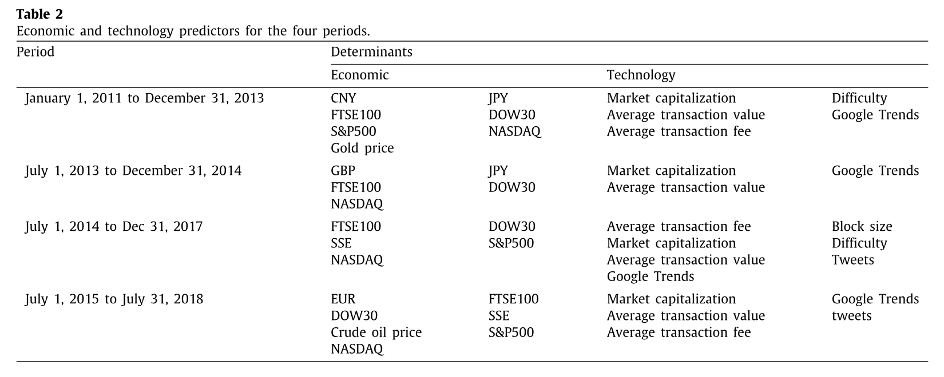
4 实证结果—阶段1

Slide 13
4 实证结果—阶段2
（1）预测性能评估
用遗传算法GA调整参数，分别计算20次四种模型评估指标的四个指标
GA参数：种群大小=30；函数维数=1.0；交叉概率=0.9；变异概率=0.1；最大代数=100
调整模型的参数：表3
四种模型评估指标：RMSE MAPE MAE DA
四个指标：Mean SD Minimum Maximum
（2）信度模型检验
MCS：分析结果的显著性

Slide 14
5 结论
局限性：未考虑投资者情绪和政府调控
未来研究领域：将此模型应用于其他领域，如股价预测和交通运输流等问题
个人收获：
本文的模型并不难，但是变量和样本的处理可能才是实际问题中的关键所在！选取样本数据和筛选变量可能是建模中更为关键的一步。

